Slide 1



ПРЕЗЕНТАЦИЯ К ИНТЕРАКТИВНОМУ ЗАНЯТИЮ «Здорово быть здоровым!» в рамках акции «Здоровый образ жизни – путь к успеху»
Notes:
Здравствуйте, ребята.
Предлагаю вам стать участниками акции «Здоровый образ жизни — путь к успеху». Для начала нам необходимо понять, что значит быть здоровым. Как вы думаете?

Slide 2


Обсуждение
ЧТО ОЗНАЧАЕТ БЫТЬ ЗДОРОВЫМ?
Notes:
Ребята, вы все ответили правильно. Кто-то под здоровьем понимает правильное питание, кто-то из вас говорил, что это физическая культура, игры на свежем воздухе, кто-то вспомнил про соблюдение режима дня и личную гигиену. Раньше я тоже так думал,

Slide 3

Здоровье — это состояние полного физического, душевного и социального благополучия, а не только отсутствие болезней.
Notes:
Здоровье — это состояние полного физического, душевного и социального благополучия, а не только отсутствие болезней. Именно такое определение здоровью даёт Всемирная организация здравоохранения.
«Физическое здоровье — это функционирование организма, здоровье всех его систем и физическая активность. Прежде всего у человека должно быть здоровое тело, правильное телосложение, достаточный вес, соответствующий возрасту рост. Человек должен иметь хорошую физическую подготовку, крепкие мышцы, хорошо переносить физические нагрузки и при этом не чувствовать сильной усталости. Безусловно, здоровый человек редко болеет простудными и другими заболеваниями, т. е. его организм имеет хорошую защитную функцию против вирусов и микробов.
Социальное здоровье — осознание себя личностью мужского или женского пола, взаимодействие с окружающими, понимание и развитие навыков, помогающих в общении с людьми.
И наконец, третий аспект здоровья – это психическое здоровье.
Психическое здоровье — умение определять своё место в окружающем мире, понимание своих чувств и умение выражать их, умение прогнозировать различные ситуации, становление и развитие личности, самоопределение и самореализация.
Важно, чтобы эти три составляющие здоровья постоянно находились в гармоничном единстве, дополняя друг друга и влияя друг на друга.
Таким образом, здоровый человек – это человек, у которого не только здоровое тело, но замечательное настроение и хорошие отношения с окружающими людьми».

Slide 4

Всемирная организация здравоохранения (ВОЗ) — международное специализированное учреждение системы Организации Объединенных Наций в области здравоохранения.
Notes:
Всемирная организация здравоохранения (ВОЗ) — международное специализированное учреждение системы Организации Объединенных Наций в области здравоохранения. Эксперты ВОЗ разрабатывают рекомендации и стандарты в области охраны здоровья и оказывают помощь странам в разрешении проблем общественного здравоохранения. ВОЗ также оказывает поддержку и способствует проведению научных исследований в области здравоохранения. С помощью ВОЗ национальные правительства могут совместно искать решения глобальных проблем здравоохранения и добиваться улучшения благополучия своих граждан. Таким образом, мы понимаем, что вопросы здоровьесбережения очень важны.
Теперь, когда мы разобрались с понятием здоровья, предлагаю подумать и каждому высказаться о том, важно ли говорить о здоровье в подростковом возрасте. Важно ли уделять своему здоровью внимание? Почему? Работу по данному обсуждению мы построим следующим образом: используем приём timed round robin (таймд роунд робин) — каждый высказывается на заданную ему тему за определённое время — 30 секунд. Первое высказывание мы доверим учащемуся, чьё имя начинается с первой среди учащихся буквы алфавита. Следующим выступающим станет его сосед, сидящий справа. Далее — по кругу.

Slide 5
Обсуждение
ВАЖНО ЛИ
УДЕЛЯТЬ ВНИМАНИЕ СВОЕМУ ЗДОРОВЬЮ?
ПОЧЕМУ?
Notes:
Ребята, вы все молодцы! У вас много идей и понимания здоровья и здорового образа жизни!

Slide 6

Обсуждение
Что означает быть здоровым? Важно ли говорить об этом в подростковом возрасте? Почему?
Для меня быть здоровым означает _____________________
Я думаю, что о здоровье в подростковом возрасте говорить важно, потому что __________________
Notes:
Возможно, для размышления вам помогут следующие вопросы. Попробуйте в группах сформулировать на них ответы.
Ребята, вы все молодцы и правильно заметили важный факт. Здоровьем надо заниматься с самого раннего возраста. Здоровье — это очень большая ценность и путь к успеху! Знаете ли вы уже, что такое ситуативная задача?
Ситуативная задача— это описание конкретной ситуации или случая. Как правило, такое задание содержит проблему и строится на реальных фактах. Соответственно решить ситуативную задачу — это значит проанализировать предложенную ситуацию и найти оптимальное решение.

Slide 7
Ситуативная задача
В чате класса такое приглашение. Весь класс приглашён на вечеринку к вашему лучшему другу.
«Всем привет! Народ, я получил очередной разряд по лыжам и попал в сборную области. Приглашаю разделить со мной это событие. Тренировки почти постоянно, поэтому жду завтра (четверг) в 20:00. Будут чипсы, попкорн, картофель фри, из напитков кола, спрайт, вода, чай, если что-то ещё нужно, приносите с собой. Форма одежды casual (обычная). До встречи. Отказ не принимается ;))».
У вас в четверг заканчиваются уроки в 15.00. Часть одноклассников задействованы в репетиции до 17.30. Всем задано на пятницу — эскиз плаката по проекту «Здоровый образ жизни — путь к успеху», по биологии тема «Гармоничный рацион питания и расчёт калорий», английский топик «Мой режим дня». В пятницу запланирован нулевой урок.
Ваши действия?
Notes:
Давайте вместе прочитаем ситуативную задачу, а потом я предложу вам варианты начала высказывания для направления ваших размышлений.

Slide 8
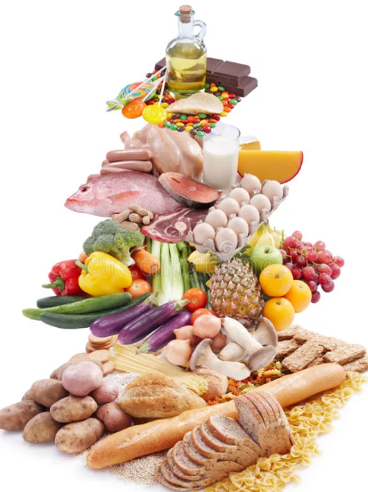
Ситуативная задача
Я не пойду потому, что ________________________________
Я не могу не пойти, поэтому ___________________________
Я пойду и сделаю ______________________________________
Я пойду, но не буду ____________________________________
Я возьму с собой к столу… потому что _________________
Я смогу остаться до… потому что _____________________ (определённого времени)
Notes:
Прочитайте начало высказываний. Подумайте, как бы поступили лично вы в данной ситуации. Отметьте одно или несколько высказываний, которые вы бы продолжили, потому что это созвучно с вашим решением. Учащиеся выполняют задание.

Slide 9
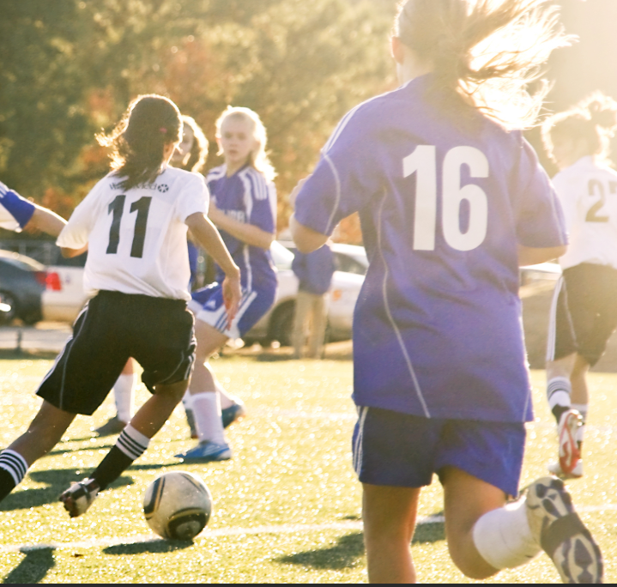
Обсудите в группах общие вопросы
Каким образом приглашение на вечеринку может повлиять на здоровый образ жизни?
Как может чувствовать себя подросток при запланированной нагрузке на следующий день? Почему?
Что надо делать, чтобы всегда оставаться в хорошей форме?
Notes:
Посмотрите на следующий слайд и обсудите в группах ответы на предложенные вопросы. Подумайте, какие вопросы требуют вашего общего решения.

Slide 10

Вопросы для обсуждения в группах
Группа 1
Для чего нужен сон?
Какое время необходимо подростку для полноценного сна?
В чём проявляется недосыпание?
Notes:
Теперь каждой группе нужно озвучить вопросы, которые вам предложены, вынесем их на отдельные слайды, и высказать своё мнение. Постарайтесь аргументировать вашу позицию и сохранять тайминг на выступление от группы — 1,5 мин.
Для чего нужен сон?
Какое время необходимо подростку для полноценного сна?
В чём проявляется недосыпание?

Slide 11
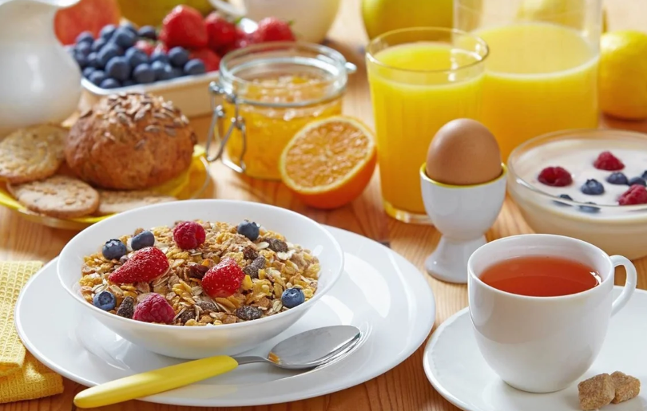
Вопросы для обсуждения в группах
Группа 2
Как приём вредной пищи может отразиться на внешности?
Какую еду необходимо принимать на завтрак?
Какого режима питания следует придерживаться?
Notes:
Как приём вредной пищи может отразиться на внешности?
Какую еду необходимо принимать на завтрак?
Какого режима питания следует придерживаться?

Slide 12
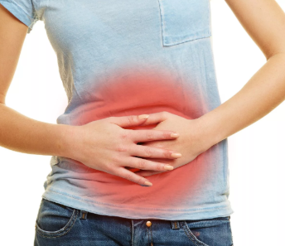
Вопросы для обсуждения в группах
Группа 3
Если вы переели, стоит ли садиться на диету? Почему?
Как можно расходовать калории?
Что лучше есть после приёма вредной пищи?
Notes:
Если вы переели, стоит ли садиться на диету? Почему?
Как можно расходовать калории?
Что лучше есть после приёма вредной пищи?

Slide 13

Вопросы для обсуждения в группах
Группа 4
Что нужно сделать утром, чтобы привести себя в рабочее состояние?
Как на самочувствие влияет физическая нагрузка?
Какую роль играет личная гигиена?
Notes:
Что нужно сделать утром, чтобы привести себя в рабочее состояние?
Как на самочувствие влияет физическая нагрузка?
Какую роль играет личная гигиена?

Slide 14
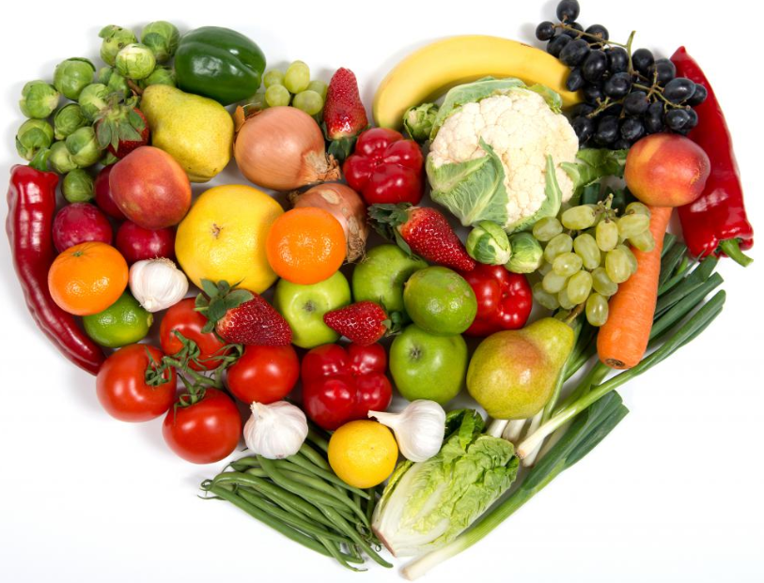
Вопросы для обсуждения в группах
Группа 5
Можно ли употреблять в пищу вредные продукты? Почему?
Как это может отразиться на коже?
Что окажет положительное влияние: диета или эффективное расходование калорий?
Notes:
Можно ли употреблять в пищу вредные продукты? Почему?
Как это может отразиться на коже?
Что окажет положительное влияние: диета или эффективное расходование калорий?

Slide 15

Вопросы для обсуждения в группах
Группа 6
Для чего нужен сон?
Достаточно ли подростку шести часов для полноценного сна?
Как на внешности сказывается недосыпание?
Notes:
Для чего нужен сон?
Достаточно ли подростку шести часов для полноценного сна?
Как на внешности сказывается недосыпание?
Подумайте, ответы на какие вопросы были наиболее сложными. Почему? В чём вы ещё раз убедились?

Slide 16

Нарисуйте эскизы плаката на любую из заданных тем:
«Здоровый образ жизни — путь к успеху»
«Здорово быть здоровым»
«Движение — жизнь»
Notes:
Финальным заданием сегодняшнего занятия является задание творческое — нарисуйте эскиз плаката на одну из тем: «Здоровый образ жизни — путь к успеху», «Здорово быть здоровым», «Движение — жизнь».

Slide 17

Желаю всем доброго здоровья!
И помните, жить
здорОвым — здОрово!
Notes:
Спасибо вам за активную работу, вашу включённость, оригинальные решения и интересные идеи эскизов плакатов. Попробуйте дома сделать ещё один эскиз плаката или доработать свою идею.

